Slide 1
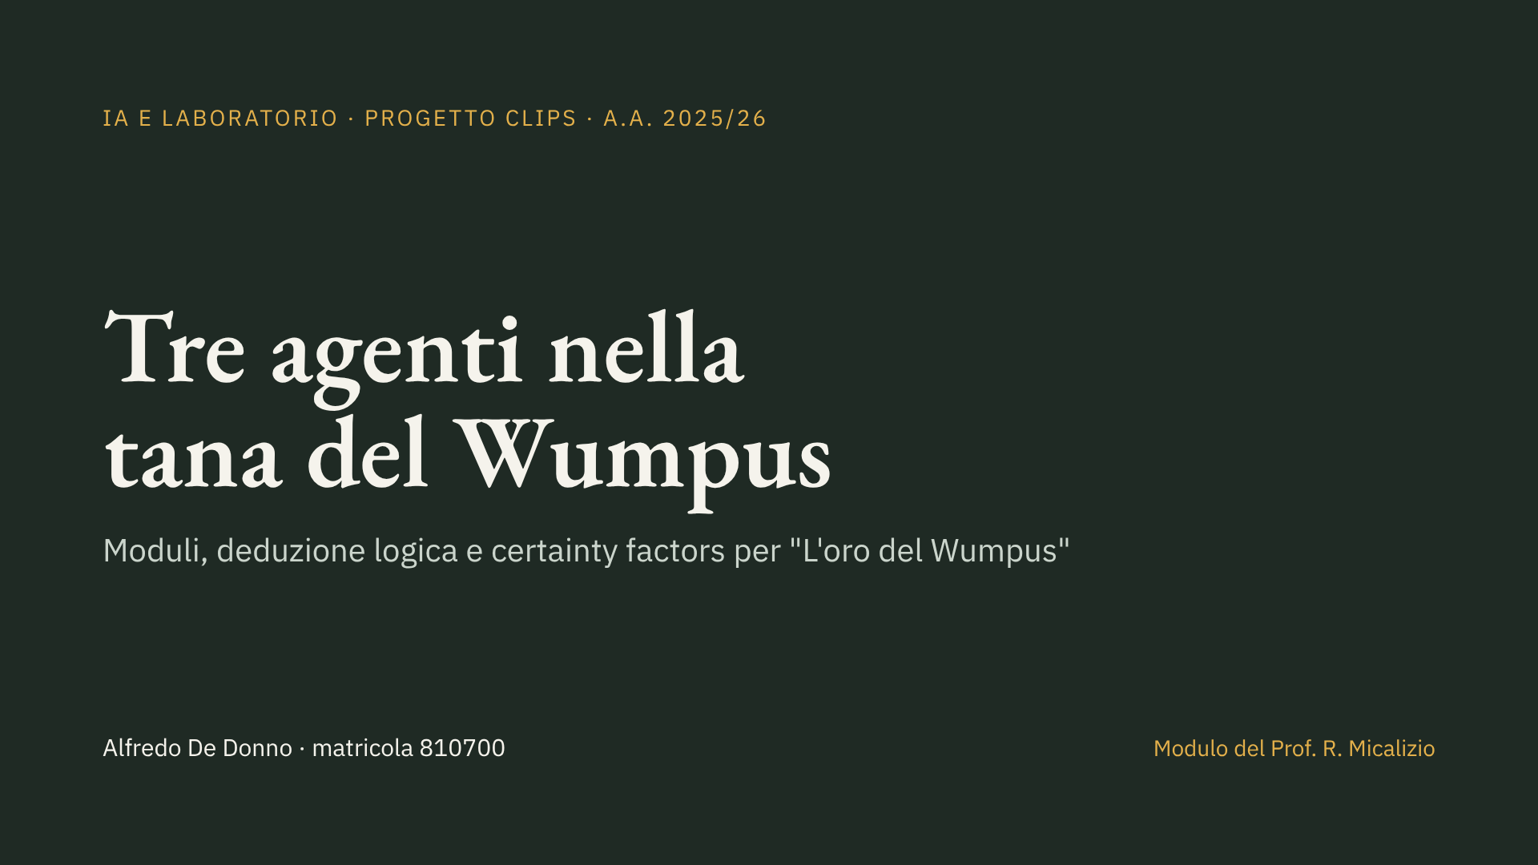
Notes:
Dieci minuti. Idea complessiva: tre agenti con una base di conoscenza sempre più ricca, confrontati sulle stesse mappe per verificare che "più conoscenza nelle regole significa più premio". Tenere pronto il simulatore per la demo con mappe date al momento.

Slide 2
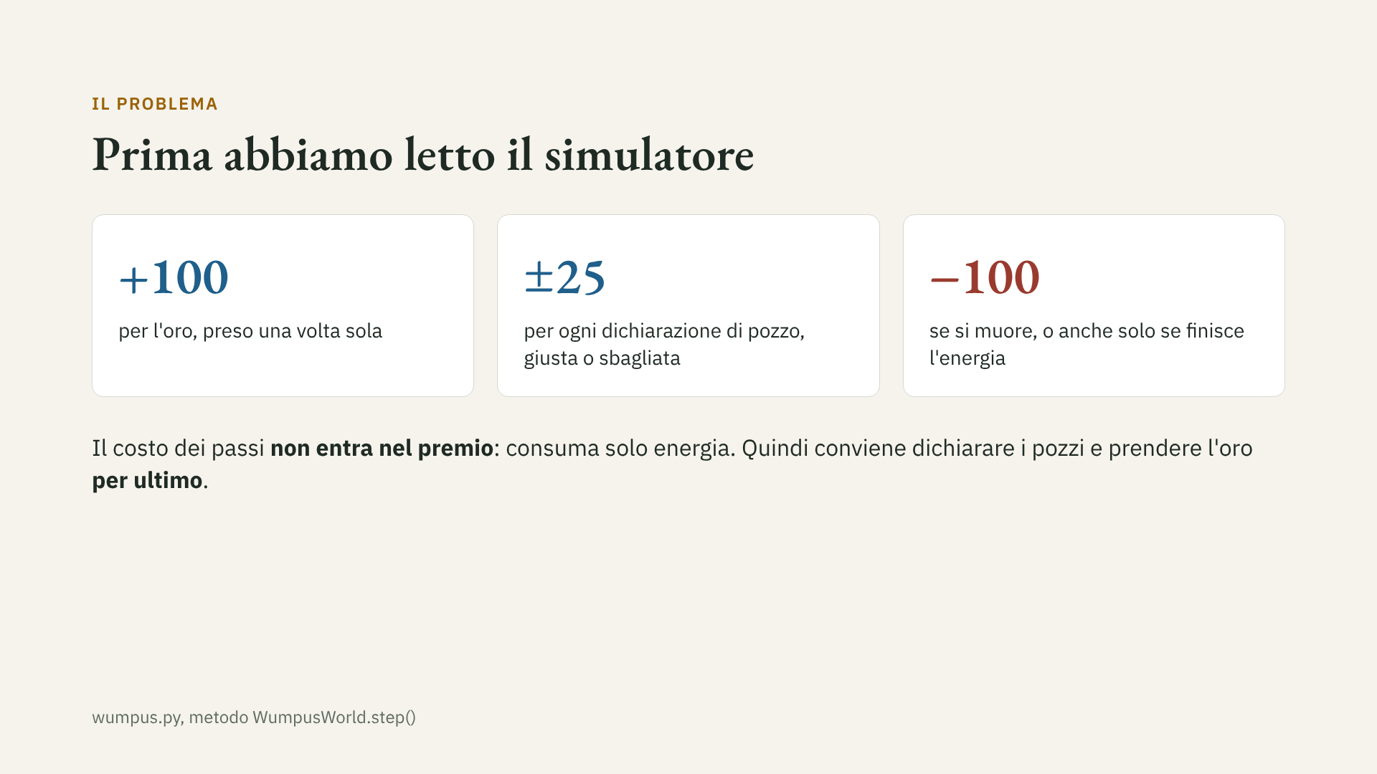
Notes:
Prima di scrivere regole abbiamo letto step() del simulatore. Il premio è dato solo da oro, dichiarazioni dei pozzi e morte; il costo per passo viene restituito ma non sommato. Le mappe prevedono la fine della partita al grab (end_on_grab), anche se il simulatore in realtà prosegue: per sicurezza i pozzi si dichiarano prima, e dopo il grab l'agente torna a casa ed esce. Finire l'energia vale -100 anche senza morire. Da qui viene la strategia dell'agente 3.

Slide 3
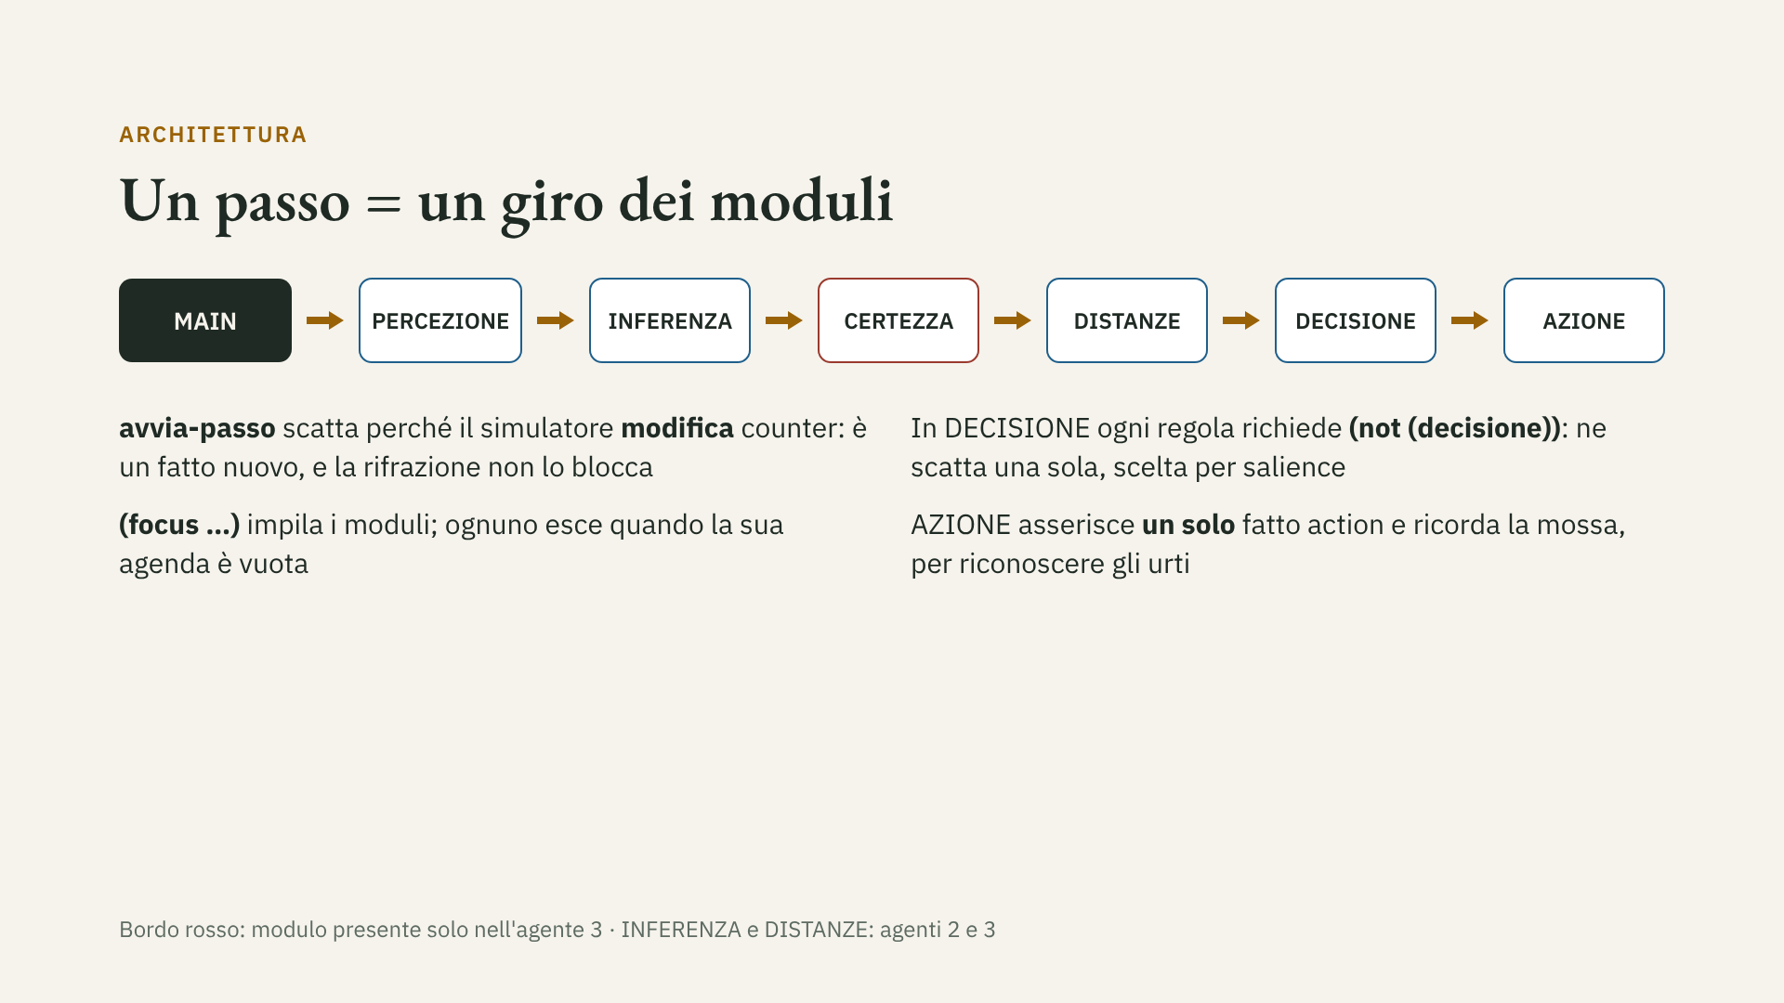
Notes:
I moduli separano la conoscenza di controllo da quella di dominio. Il ciclo: il simulatore modifica counter, MAIN::avvia-passo scatta (fatto nuovo, quindi nessuna rifrazione) e fa focus su sei moduli in sequenza. Domande possibili: cos'è la rifrazione? Perché un modulo restituisce il controllo? Perché un'azione sola? Il simulatore ne esegue una e butta le altre. C'è anche una regola "paracadute" a salience -100: se nessuna regola decide, asserisce grab, perché senza action il simulatore eseguirebbe "right".

Slide 4
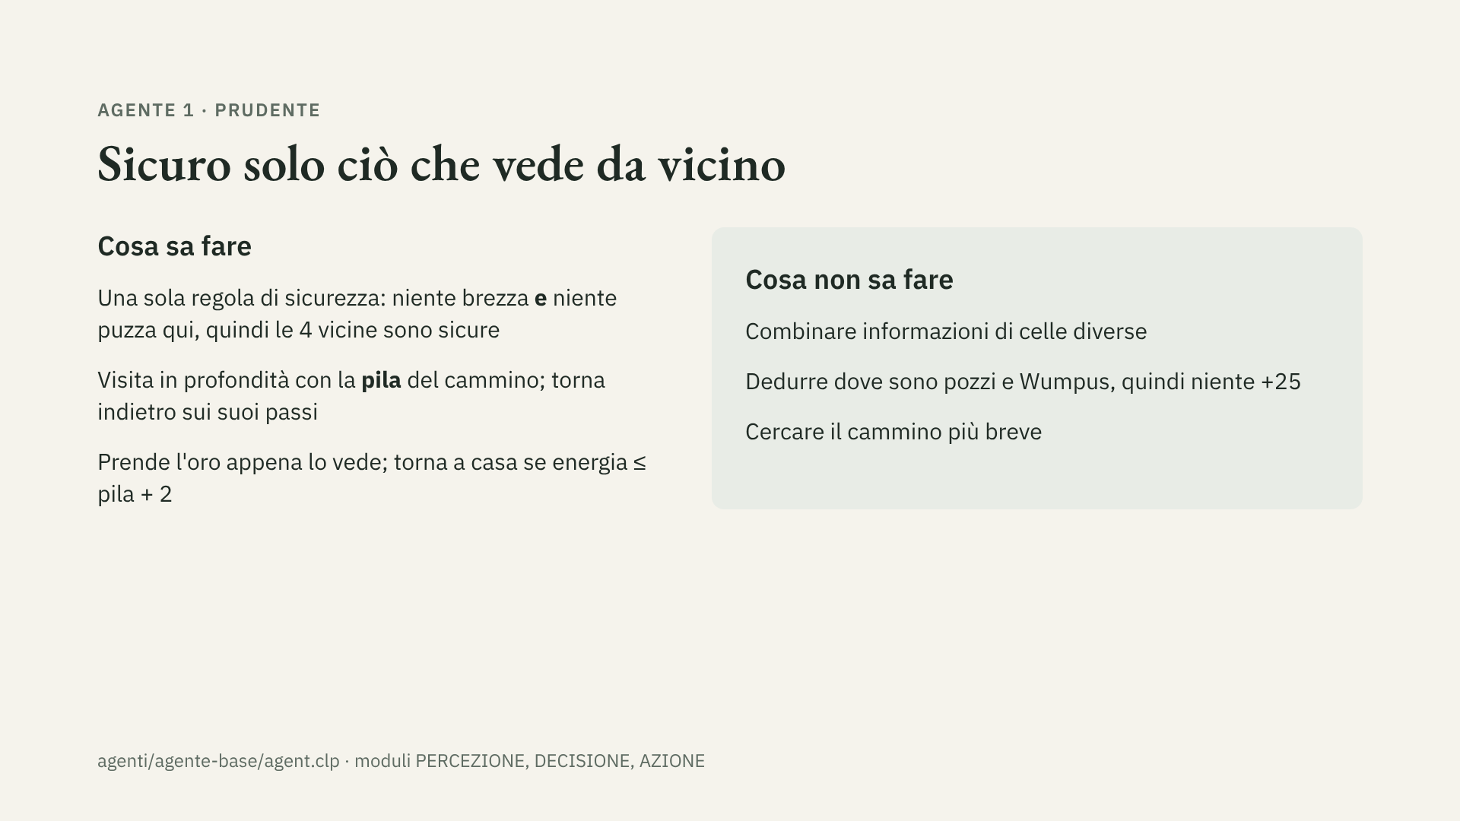
Notes:
L'agente 1 è il termine di paragone. Non muore mai, ma è timido: se sente brezza o puzza non si fida di nessuna cella vicina. La pila (multislot celle) è la frontiera di una visita in profondità: avanti aggiunge la cella da cui vengo, indietro toglie l'ultima. Al passo 0 non ha percezioni, quindi fa grab, l'azione innocua.

Slide 5
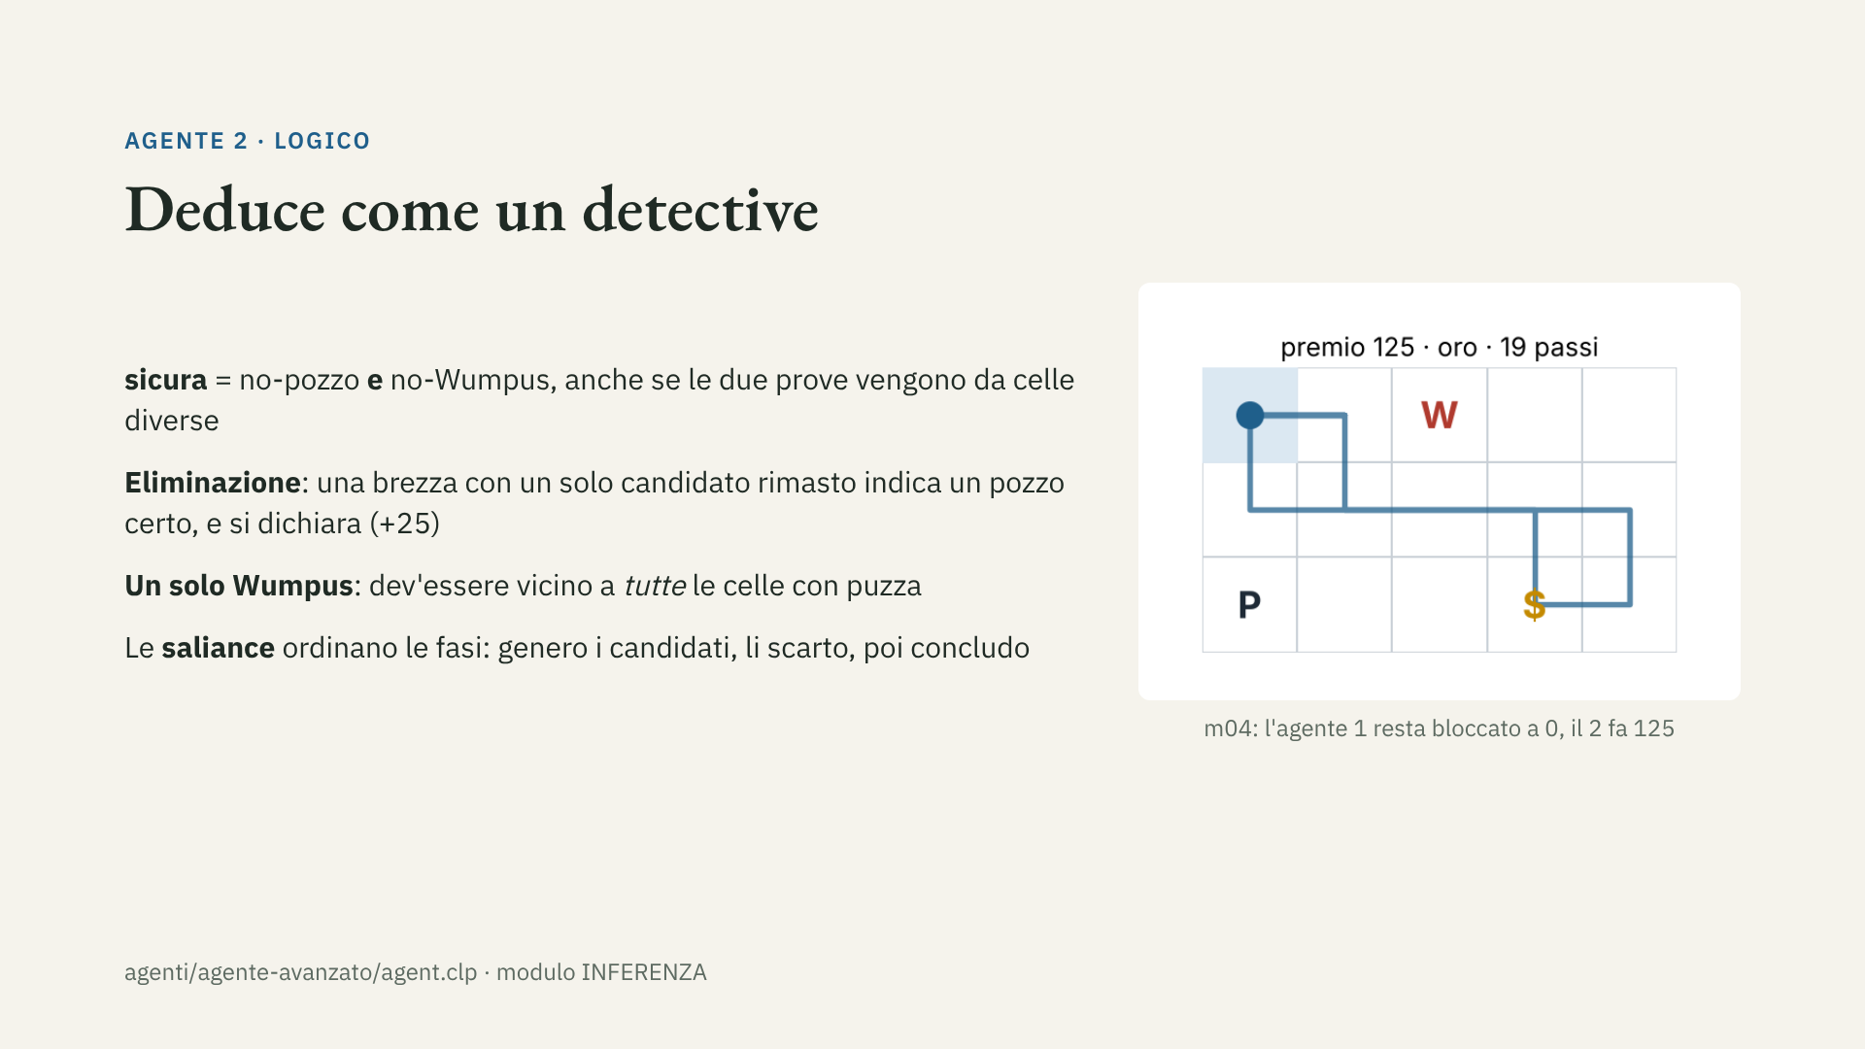
Notes:
Nella mappa m04 la cella (1,1) è sicura solo combinando due osservazioni: (1,0) sente puzza ma non brezza, quindi in (1,1) non c'è un pozzo; (0,1) sente brezza ma non puzza, quindi in (1,1) non c'è il Wumpus. L'agente 1 vede un pericolo in entrambe e si ferma. Regola chiave, pozzo-per-eliminazione: il candidato di una brezza tale che non esiste un altro candidato della stessa brezza. Le saliance servono a non concludere prima di aver generato tutti i candidati.

Slide 6
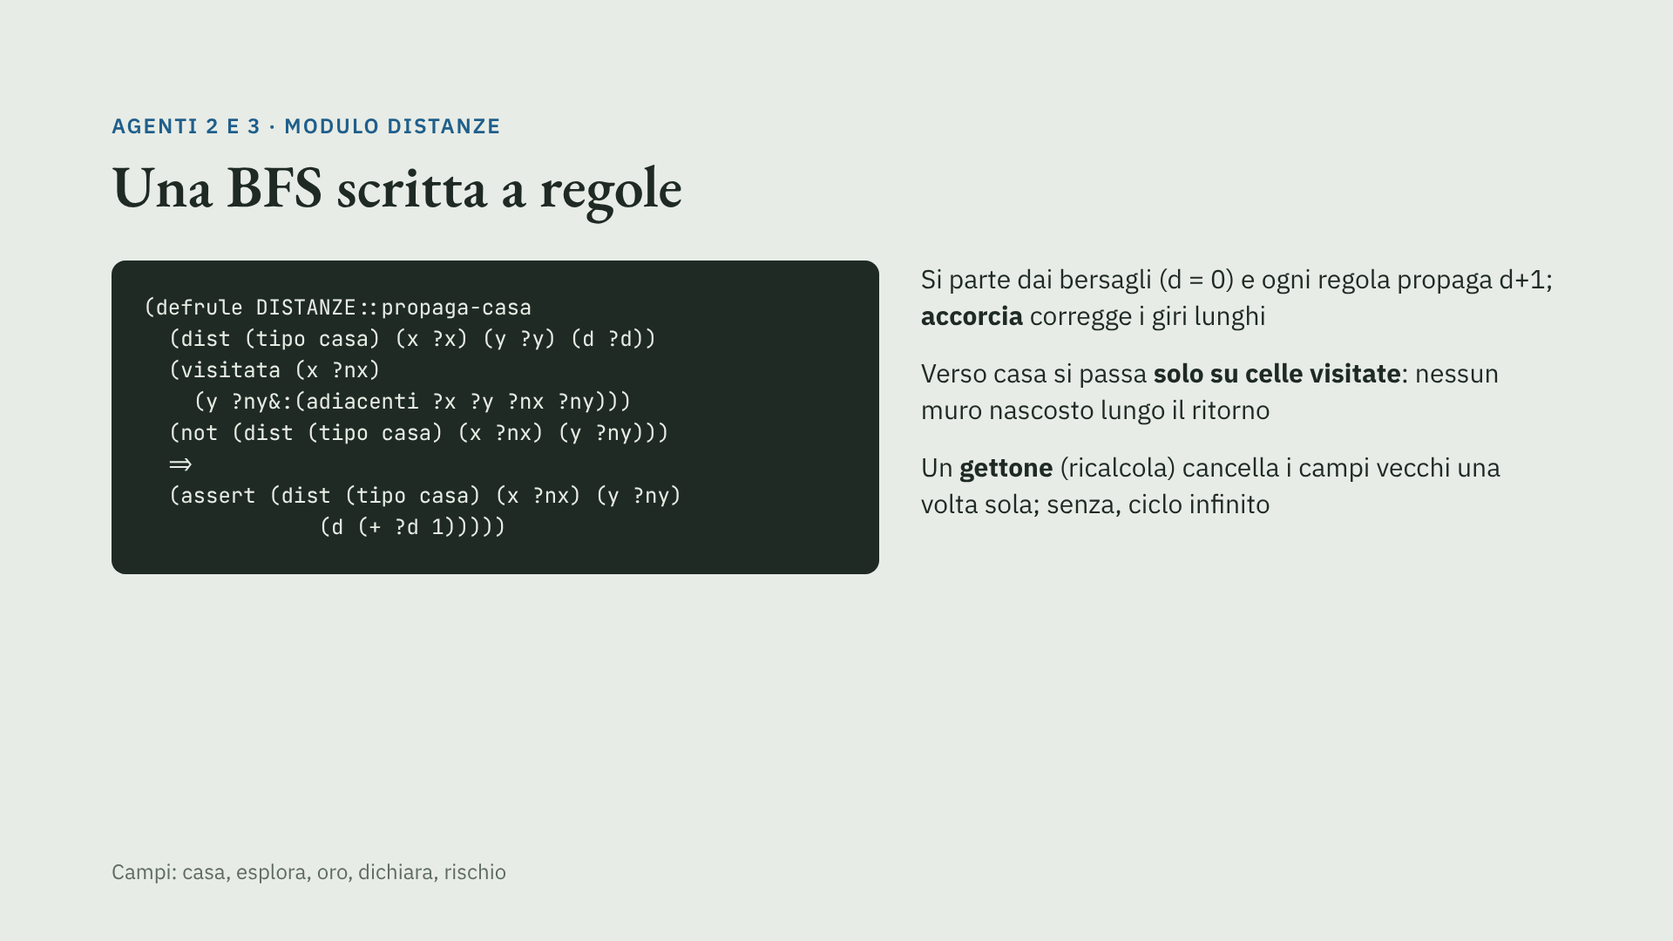
Notes:
Ogni passo si ricalcolano i campi di distanza. La decisione è locale: muoversi verso la vicina con d minore di uno. La regola "azzera" cancella le distanze solo finché esiste il fatto ricalcola, che viene poi ritirato: senza il gettone le distanze nuove verrebbero cancellate appena create, all'infinito. Le sorgenti includono (turno ...), un fatto nuovo a ogni passo, perché per la rifrazione una regola sugli stessi fatti (casa) non scatterebbe una seconda volta.

Slide 7
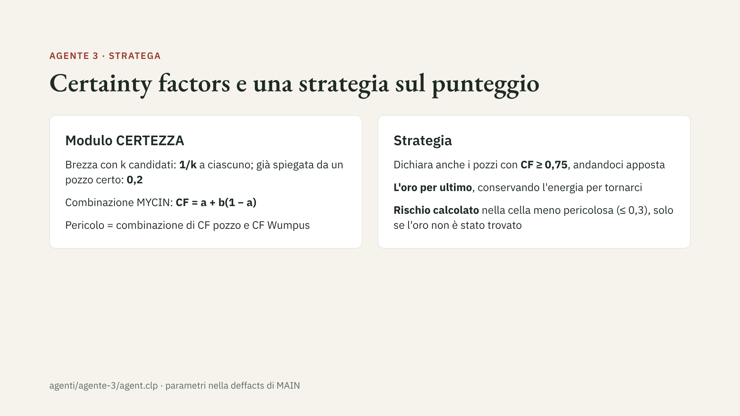
Notes:
I CF si ricalcolano a ogni passo partendo dai candidati di INFERENZA. Una brezza con due candidati dà 0,5 a ciascuno. Se una cella è candidata di due brezze, 0,5 e 0,5 si combinano in 0,75. Se la brezza è già spiegata da un pozzo certo, gli altri candidati ricevono solo 0,2: un secondo pozzo è possibile ma improbabile. La strategia sfrutta il punteggio: ogni pozzo dichiarato vale +25 e il grab chiude la partita, quindi l'oro si prende per ultimo. A parità di pericolo si sceglie la cella che scopre più territorio (guadagno informativo).

Slide 8
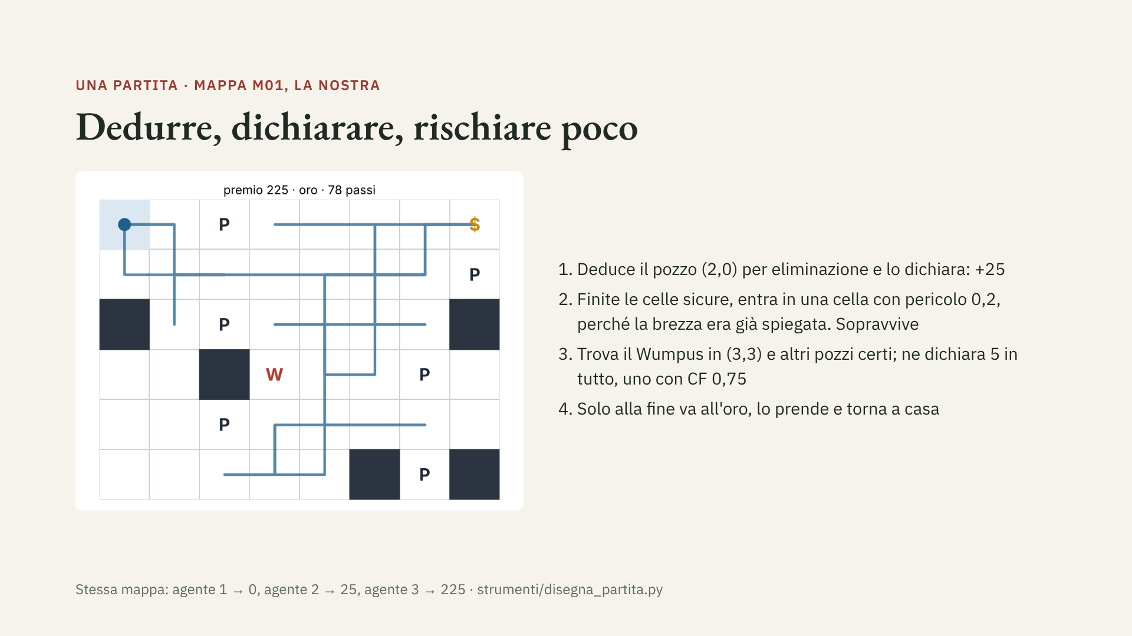
Notes:
m01 è una delle nostre mappe 8x6, presa dalle 100 casuali. L'oro in alto a destra è oltre una zona piena di pozzi. L'agente 2 deduce un pozzo, lo dichiara e si ferma dove finisce la certezza: 25 punti. L'agente 3 fa lo stesso, poi entra in una cella con pericolo stimato 0,2. Era candidata di una brezza già spiegata da un pozzo certo, quindi molto probabilmente libera, e lo era. Da lì si apre il resto della mappa: trova il Wumpus per eliminazione, dichiara altri quattro pozzi (uno con CF 0,75, giusto anche quello) e prende l'oro per ultimo. Totale 225. Per la demo: cd simulatore; python wumpus.py -m ../mappe/m01_dietro_i_pozzi.json -a ../agenti/agente-3/agent.clp.

Slide 9
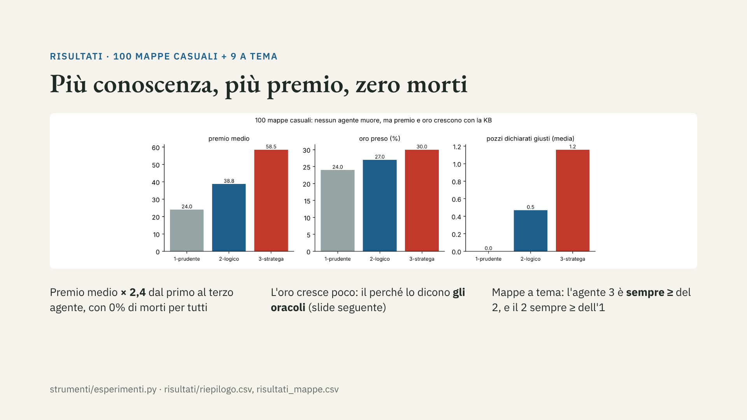
Notes:
La conferma richiesta dalla consegna: l'agente più intelligente fa meglio, e la differenza dipende dalle regole della KB. Il guadagno viene soprattutto dalle dichiarazioni dei pozzi (da 0 a 1,2 a partita) e dal prendere l'oro per ultimo. L'oro passa solo dal 24% al 30%: sulle mappe casuali è spesso dietro celle non dimostrabili sicure. Mappe a tema da citare: m04 (deduzione, agente 1 a 0), m01 (dietro i pozzi: 0, 25, 225), m07 (poca energia: tutti tornano vivi).

Slide 10
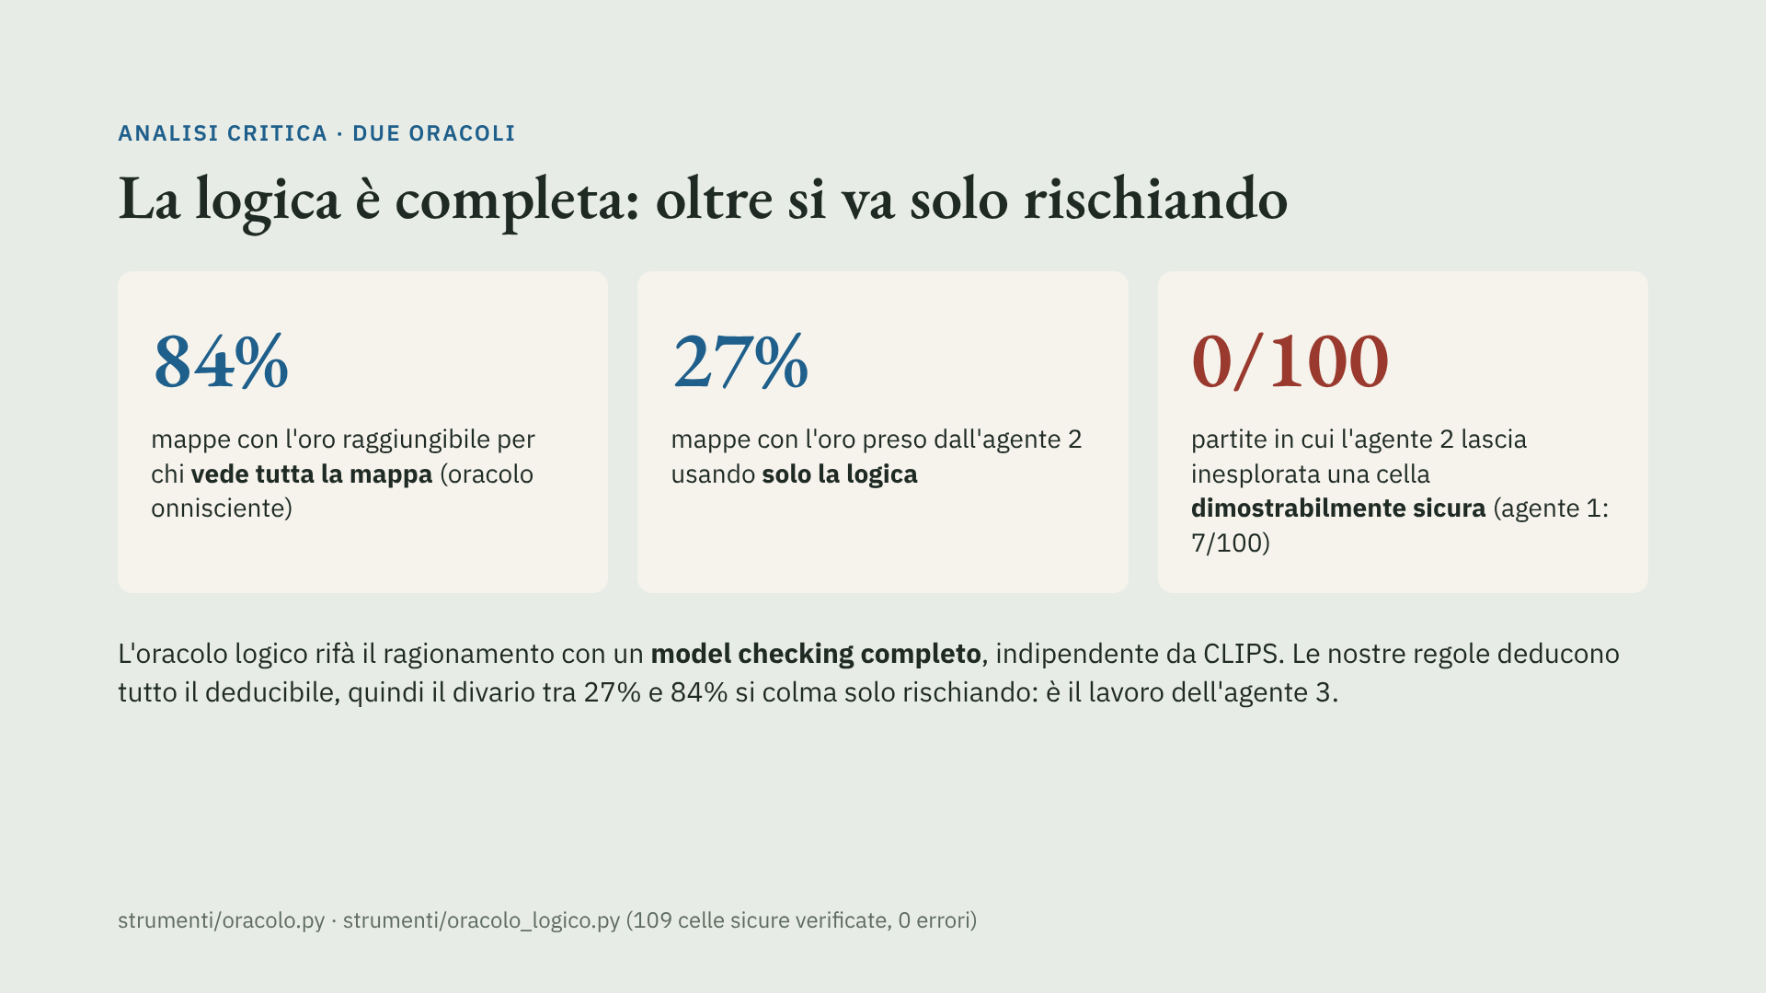
Notes:
Domanda naturale: l'agente 3 prende l'oro solo nel 30% delle mappe, è colpa delle regole? Due oracoli rispondono. L'onnisciente conosce la mappa e senza morire prenderebbe l'oro nell'84% dei casi: è un limite superiore, non raggiungibile da chi vede al buio. L'oracolo logico prende ciò che l'agente ha osservato davvero e calcola, con un model checking completo scritto in Python, quali celle erano dimostrabilmente sicure. A fine partita, per gli agenti 2 e 3, non ne resta nessuna inesplorata in 100 mappe su 100; per l'agente 1 sì, in 7. Il motivo teorico: con vincoli "almeno un pozzo vicino a ogni brezza" una cella si dimostra libera solo grazie a una vicina senza brezza, ed è certa solo quando è l'unico candidato. Sono esattamente le regole dell'agente 2, più l'intersezione delle puzze per l'unico Wumpus.

Slide 11
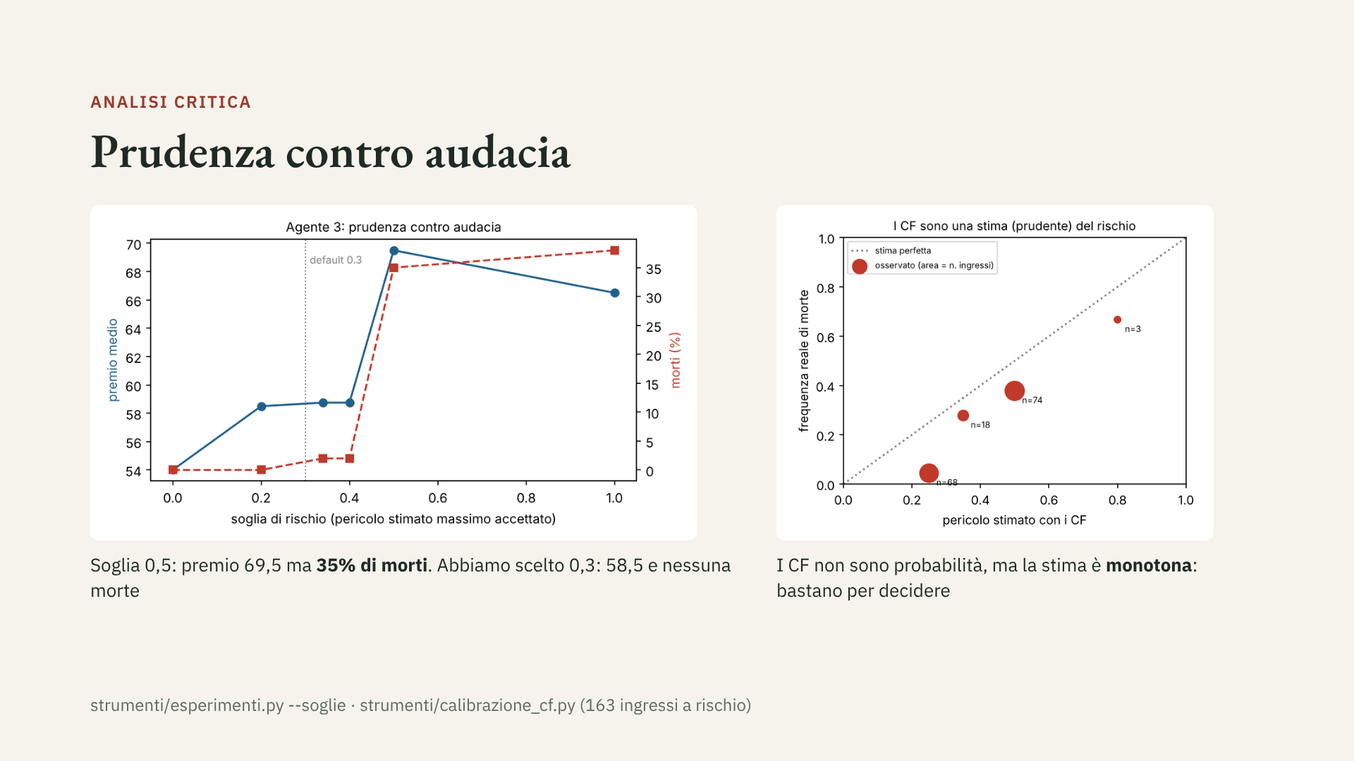
Notes:
Due domande: quanto rischiare, e i CF misurano davvero il rischio? Per la seconda abbiamo registrato ogni ingresso a rischio con soglia 1 e confrontato il CF con l'esito reale: a CF più alto corrisponde una frequenza di morte più alta (4%, 28%, 38%, 67%). La stima è prudente sotto 0,3. Per la prima, il premio medio massimo si ottiene con soglia 0,5, ma muore un agente su tre. Abbiamo scelto 0,3 come default, perché in una demo morire costa più di 11 punti di media; resta comunque un parametro.

Slide 12
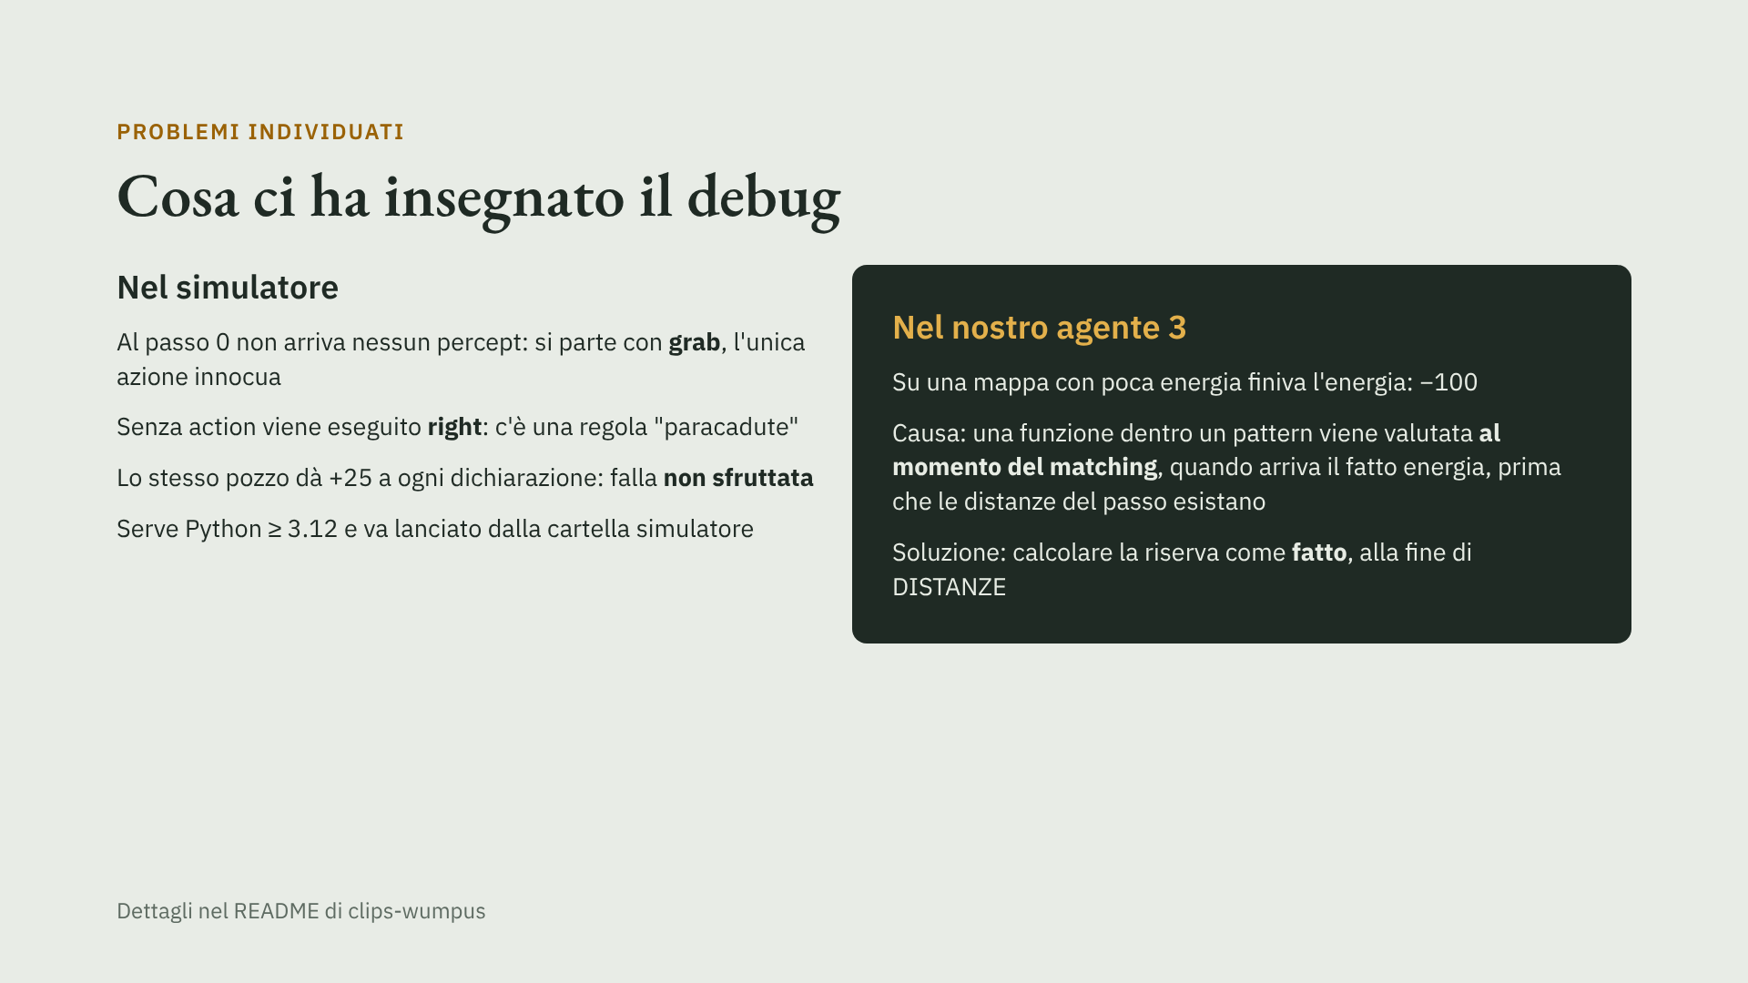
Notes:
Il bug dell'agente 3 è il più istruttivo per l'orale su CLIPS. L'algoritmo Rete valuta i vincoli dei pattern quando un fatto entra in working memory, non quando la regola scatta. La condizione "energia minore o uguale a riserva" veniva valutata in PERCEZIONE, all'arrivo del fatto energia, e la funzione riserva leggeva distanze non ancora calcolate (0), quindi l'agente non tornava a casa. Trasformare la riserva in un fatto calcolato a fine DISTANZE fa ripetere il matching al momento giusto. Altre particolarità del simulatore: quit termina ovunque; nel testo della consegna le coordinate di pit-west sono incoerenti con il codice.

Slide 13
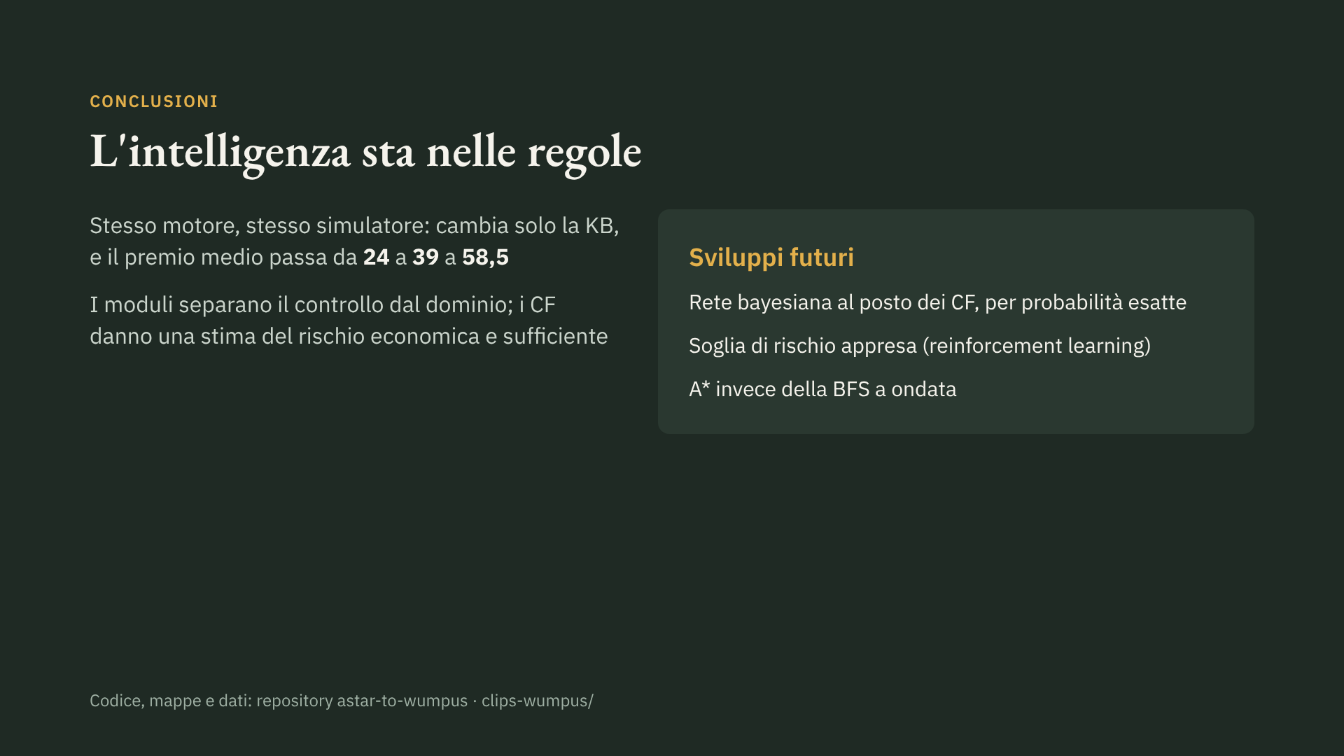
Notes:
Chiusura, poi la demo. Comandi pronti: cd simulatore; python wumpus.py -m ../mappe/m04_deduzione.json -a ../agenti/agente-base/agent.clp (si blocca) e poi lo stesso con agente-avanzato (passa e prende l'oro). Con una mappa data al momento: salvarla come JSON in mappe/ e lanciare i tre agenti. Ripassare CLIPS: elementi fondamentali, ciclo match-resolve-act, rifrazione, salience e strategie, moduli e focus.

